Slide 1
Дополнительное образование детей: новое содержание, новые возможности

Slide 2
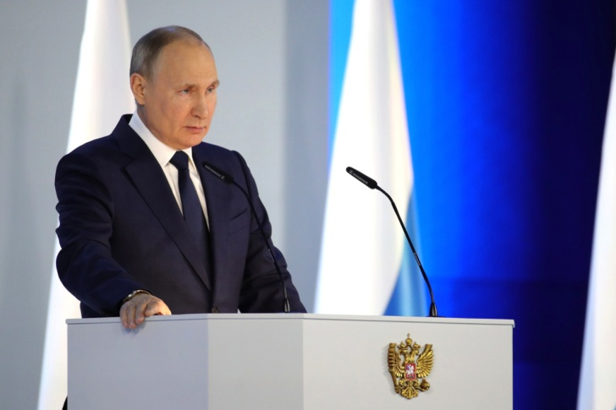
Приказ № 2254, п.1 б)Исполнение к 1 декабря 2022 года б) обеспечить мониторинг практики внедрения в субъектах Российской Федерации системы персонифицированного финансирования дополнительного образования детей, включая анализ таких показателей, как количество детей, обучающихся по дополнительным общеобразовательным программам за счет средств бюджетов бюджетной системы Российской Федерации, и уровень удовлетворенности родителей (законных представителей) детей качеством дополнительного образования, а также представить по результатам этого мониторинга предложения по совершенствованию данной системы персонифицированного финансирования.
Срок – 1 декабря 2022 г.;
Ответственный- Мишустин Михаил Владимирович

Slide 3
Дополнительное образование детей – «неотъемлемая часть общего образования, которая выходит за рамки государственных образовательных стандартов и реализуется посредством дополнительных образовательных программ и услуг, как в учреждениях дополнительного образования детей, так и в общеобразовательных учреждениях».

Slide 4
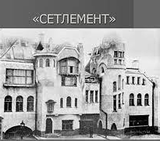
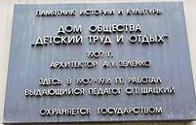

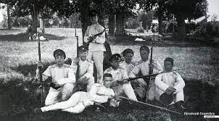
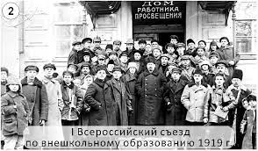

Slide 5
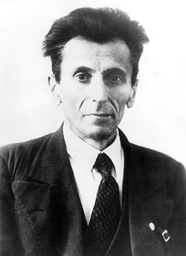
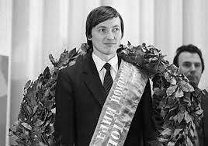
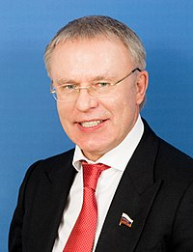
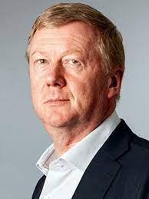


Slide 6
Нормативная база
1.На законодательном уровне дополнительное образование детей и взрослых описано в статье 75 Федерального закона от 29.12.2012 N 273-ФЗ (ред. от 06.03.2019) «Об образовании в Российской Федерации».
Основные положения этой статьи:
- Дополнительное образование детей и взрослых направлено на формирование и развитие творческих способностей, формирование культуры здорового образа жизни, укрепление здоровья, а также на организацию их свободного времени. ДО для детей обеспечивает их социальную адаптацию, профессиональную ориентацию, а также направлено на выявление одаренных детей с учетом их возрастных и индивидуальных особенностей.
- Выделяют общеразвивающие и предпрофессиональные Программы дополнительного образования. Первые предназначены как для детей, так и для взрослых. Вторые, реализуемые в сфере искусств, физической культуры и спорта, предназначены только для детей.
- К освоению дополнительных программ допускается любой человек независимо от уровня образования, если только того не требует специфика программы.
- Программа дополнительного образования разрабатывается учреждением, в котором и проводится обучение, в ней же указано содержание курса и сроки обучения.

Slide 7
Концепция развития дополнительного образования детей № 1726
Основные направления Концепции:
обеспечение доступности ДО;
расширение спектра дополнительных образовательных программ;
развитие кадрового потенциала системы ДО детей;
модернизация инфраструктуры ДО;
развитие системы управления качеством реализации ДО.

Slide 8
Задачи
формирование и развитие творческих способностей;
привитие культуры общения, умение не только вести разговор, но и адекватно воспринимать здоровую критику;
удовлетворение культурных потребностей ребенка;
профессиональное ориентирование;
физическое развитие;
воспитание моральных качеств, любви к труду.

Slide 9
Направления
Социально-педагогическое.
Техническое.
Художественное.
Естественно-научное.
Туристско-краеведческое.
Физкультурно-спортивное.

Slide 10
Нормативная база
3.Порядок организации и осуществления образовательной деятельности по дополнительным общеобразовательным программам, утв. приказом Министерства образования и науки Российской Федерации от 29 августа 2013 года № 1008
4. Методические рекомендации по разработке образовательной программы образовательной организации дополнительного образования от 30.05.2014г № 316-01-100-1674/14;
5. .Постановление от 4 июля 2014 г № 41 «Санитарно-эпидемиологические требования к устройству, содержанию и организации режима работы образовательных организаций дополнительного образования детей» 2.4.4.3172-14;
6.Приказ Министерства просвещения РФ от 09.11.2018 № 196 «Об утверждении Порядка организации и осуществления образовательной деятельности по дополнительным общеобразовательным программам»
7. Приказ Министерства образования и науки Российской Федерации от 25 октября 2013 года № 1185 «Об утверждении примерной формы договора об образовании на обучение по дополнительным образовательным программ» .
8. Правила оказания платных образовательных услуг, утв. постановлением Правительства Российской Федерации от 15 августа 2013 года № 706 (при наличии платных образовательных услуг) .
9. Локальные акты ОО.

Slide 11
Региональные нормативные акты
Постановление № 389-П от 20.07.2020г. "О внедрении системы персонифицированного финансирования дополнительного образования детей на территории Кировской области."
Распоряжение № 835 от 30.07.2020 "Об утверждении Правил персонифицированного финансирования дополнительного образования детей на территории Кировской области"
Распоряжение №1046 от 07.09.2020 "О внесении изменений в распоряжении министерства образования Кировской области от 30.07.2020 № 835"
Распоряжение №1104 от 22.09.2020 "О внесении изменений в распоряжении министерства образования Кировской области от 30.07.2020 № 835"
Распоряжение №1139 от 28.09.2020 "О внесении изменений в распоряжении министерства образования Кировской области от 30.07.2020 № 835"

Slide 12
Муниципальные нормативные акты
Постановление № 644 от 17.08.2020 "Об утверждении Положения о персонифицированном дополнительном образовании в Верхнекамском районе
Постановление № 756 от 01.10.2020 "О внесении изменений в постановление администрации Верхнекамского района Кировской области от 17.08.2020 №644".
Приказ МКУ управления образования администрации Верхнекамского района Кировской области №117 от 27.08.2021 "Об утверждении программы персонифицированного финансирования дополнительного образования детей в Верхнекамском районе".

Slide 13
Принципы государственной политики развития дополнительного образования детей
принцип социальной гарантии государства ;
принцип общественно-государственного партнерства;
принцип реализации права на развитие личностного и профессионального самоопределения детей и подростков ;
принцип реализации права на развитие;
принцип расширения социальной и академической мобильности;
принцип содействия государственно-частному партнерству ;
принцип программоориентированности;
образовательная организация;
принцип преемственности и непрерывности .

Slide 14
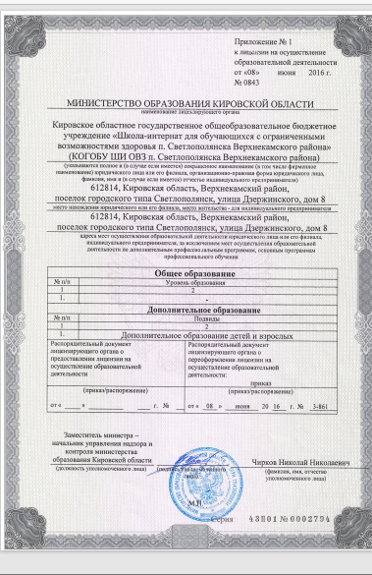
Лицензия
Ф. З. от 29.12.2012 N 273-ФЗ (ред. от 02.07.2021)
"Об образовании в Российской Федерации
Статья 91. Лицензирование образовательной деятельности
1. Образовательная деятельность подлежит лицензированию в соответствии с законодательством Российской Федерации о лицензировании отдельных видов деятельности с учетом особенностей, установленных настоящей статьей. Лицензирование образовательной деятельности осуществляется по видам образования, по уровням образования, по профессиям, специальностям, направлениям подготовки, научным специальностям (для профессионального образования), по подвидам дополнительного образования
2. Соискателями лицензии на осуществление образовательной деятельности являются образовательные организации, организации, осуществляющие обучение, а также индивидуальные предприниматели, за исключением индивидуальных предпринимателей, осуществляющих образовательную деятельность непосредственно.

Slide 15

Уровни сложности программы
1. Стартовый уровень.
2. Базовый уровень.
3. Продвинутый уровень.
4. Углубленный уровень.

Slide 16
Структура программы дополнительного образования детей
Титульный лист;
Пояснительная записка;
Содержание Программы (учебный (тематический) план и содержание учебного (тематического) плана);
Формы аттестации и оценочные материалы;
Организационно-педагогические условия реализации Программы (материально-технические условия реализации Программы, учебно-методическое и информационное обеспечение Программы);
Приложения к Программе (дополнительная информация: календарный учебный график, календарно-тематический план, планы (сценарии) занятий, примеры заданий для обучающихся и другие материалы, предусмотренные локальным актом образовательной организации или разработанные по усмотрению автора Программы)
Список литературы.

Slide 17

Персонифицированное дополнительное образование
ПФДО (персонифицированное финансирование дополнительного образования) – это новая схема финансирования дополнительного образования. Система призвана предоставить детям возможность обучаться бесплатно, используя бюджетные средства, в любой организации, в том числе и частной.
Портал персонифицированного дополнительного образования https://yar.pfdo.ru/

Slide 18
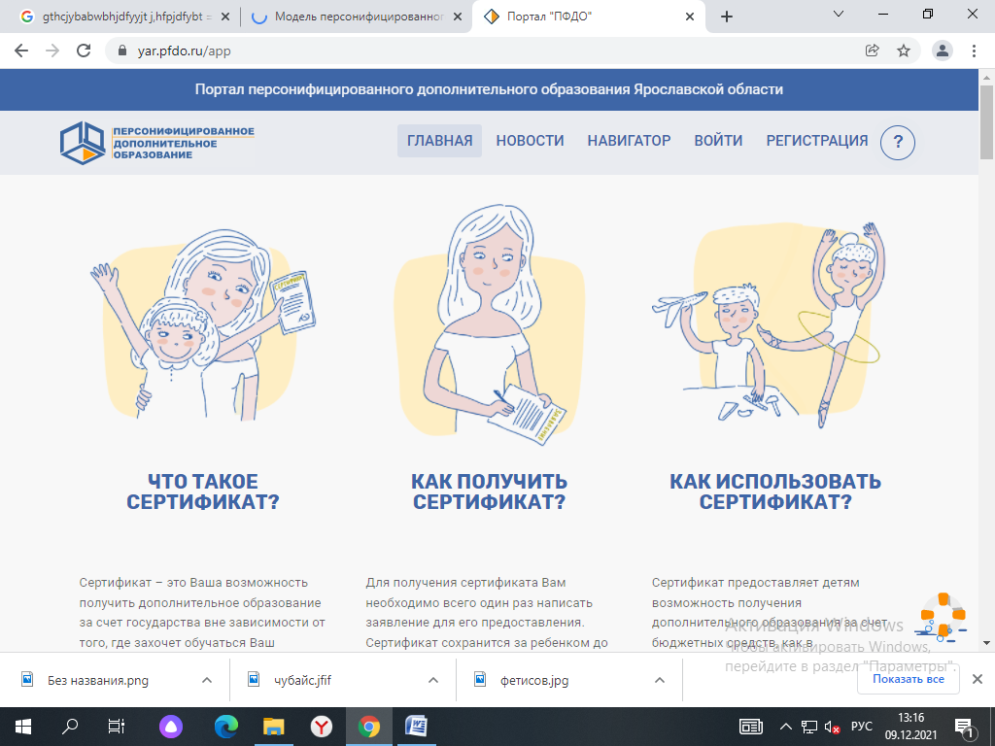

Slide 19
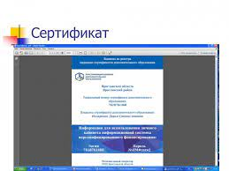
Сертификат ДОП образования

Slide 20
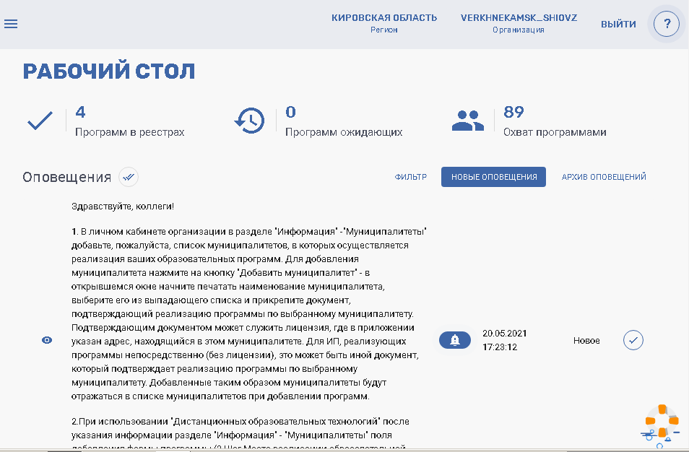
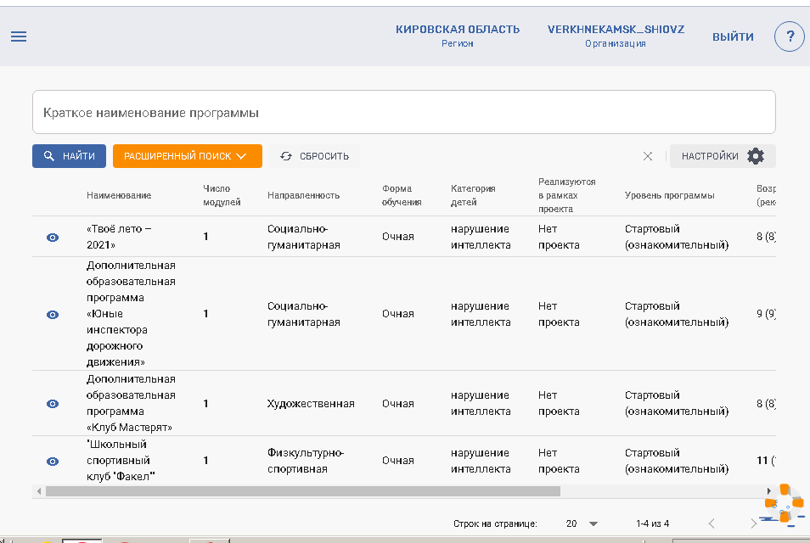

Slide 21
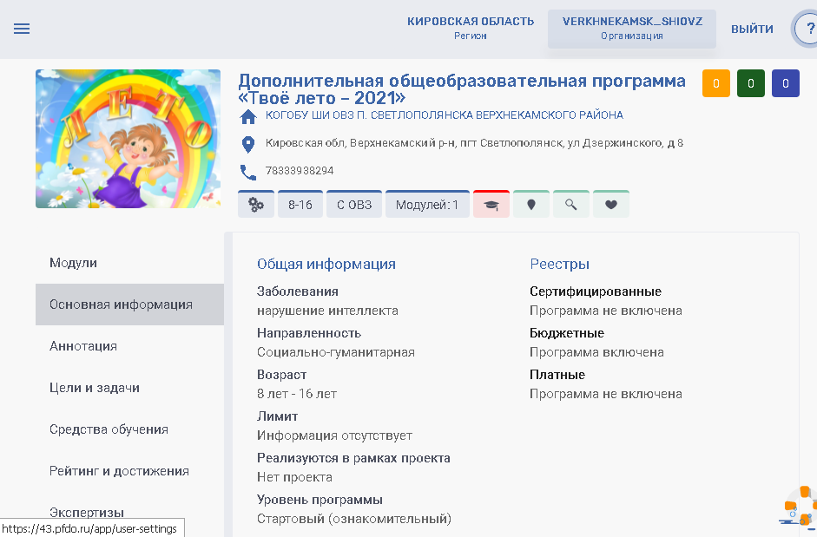
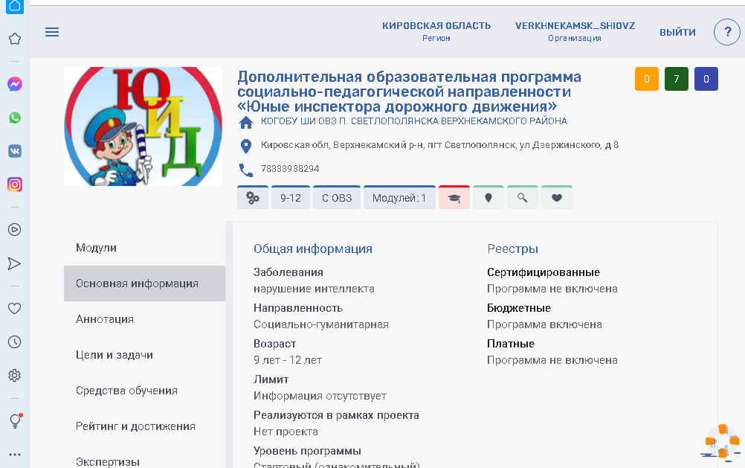
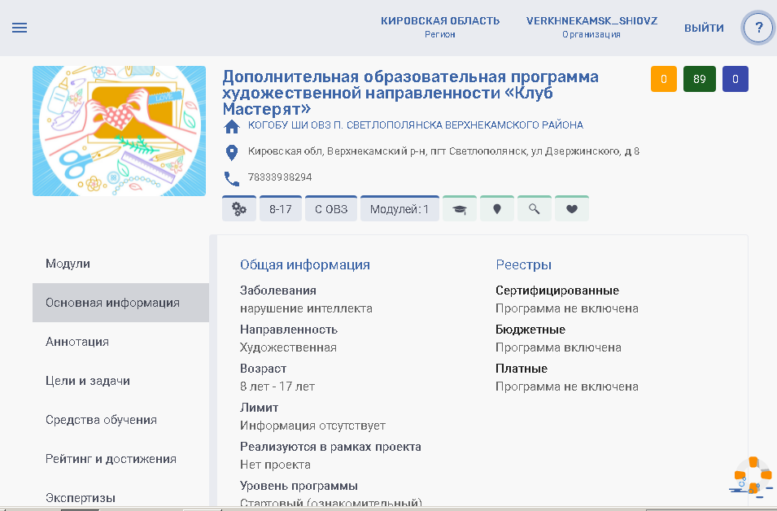
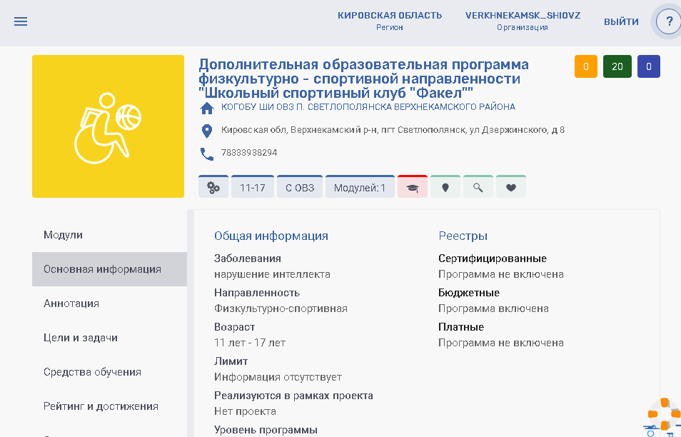
Программы ДОП образования, реализуемые в КОГОБУ ШИ ОВЗ п. Светлополянска

Slide 22
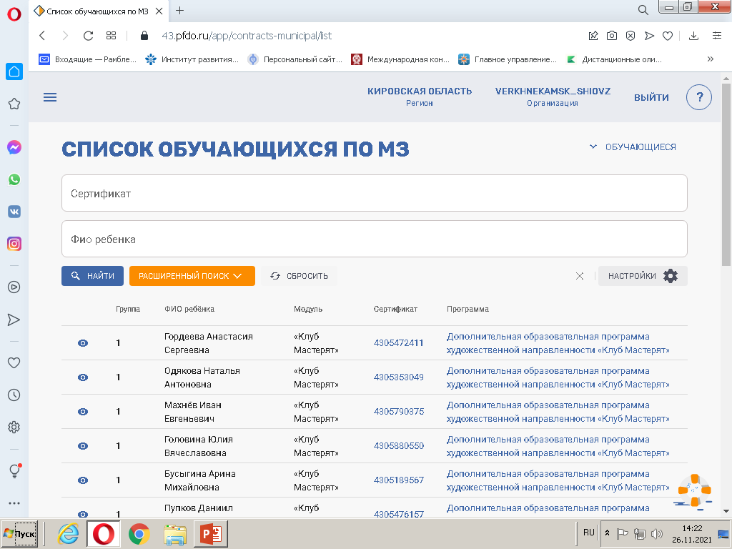

Slide 23

Спасибо за внимание

Slide 24


